Slide 1


Python y Streamlit: El dúo dinámico para desplegar modelos de IA

Slide 2

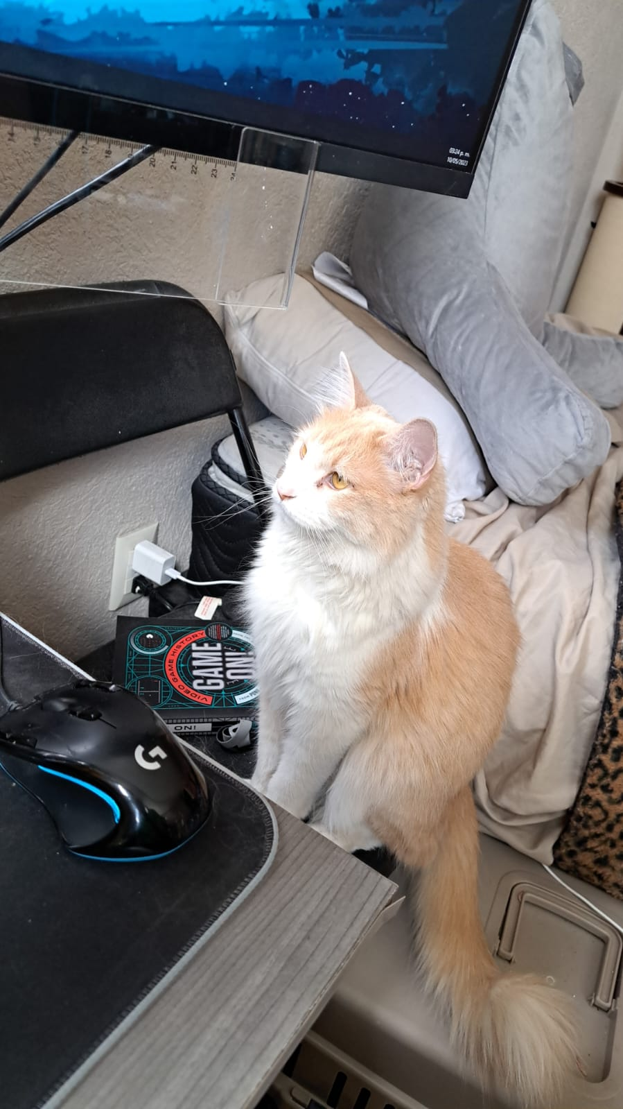
Soy Zaid!
Ingeniero de ML en The Home Depot
Egresado de aeronáutica
Trabajo desplegando modelos del estado del arte
Me gusta mucho sobreanalizar videojuegos
Tengo un gato bien bonito

Slide 3

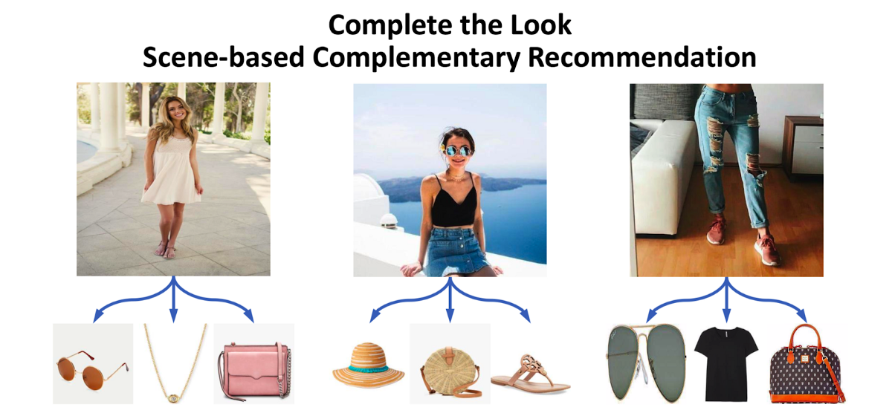

Trabajo actual como ML engineer

Slide 4
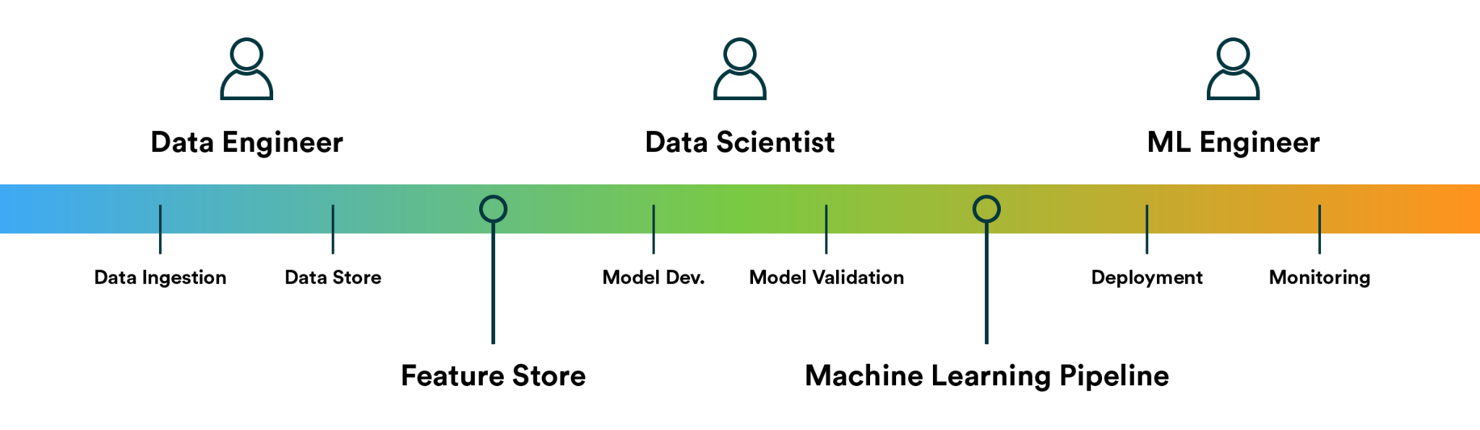
¿Qué es un ingeniero de ML?

Slide 5
¿Qué es un ingeniero de ML?
Dev ops
ML
Configuración de servers y entornos en la nube
Modelos de ML
Data engineering
Desarrolllo web
Ingesta de datos
Despliegue de API’s

Slide 6
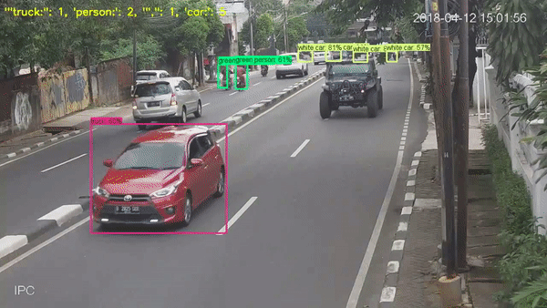
¿Para qué sirve?
Imagina que tienes una cámara de seguridad.

Slide 7
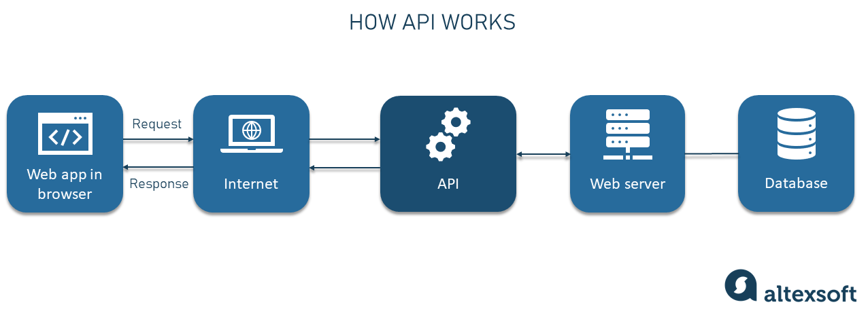
¿Cómo se suelen desplegar los modelos?

Slide 8
Requisitos
Python
Una terminal
Un editor de texto

Slide 9

Hora de hacer nuestra API!

Slide 10


Slide 11
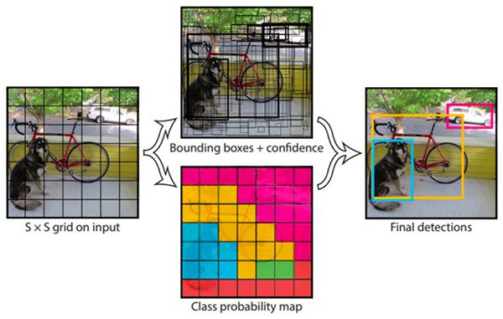
Trabajemos un poco con yolo

Slide 12
Las apis están cool, pero…
No sirven mucho para personas no técnicas
Requieren mucha configuración

Slide 13
Streamlit es la solución!
https://streamlit.io/
https://sophisticated-palette.streamlit.app/
Intentemos desplegarla!

Slide 14
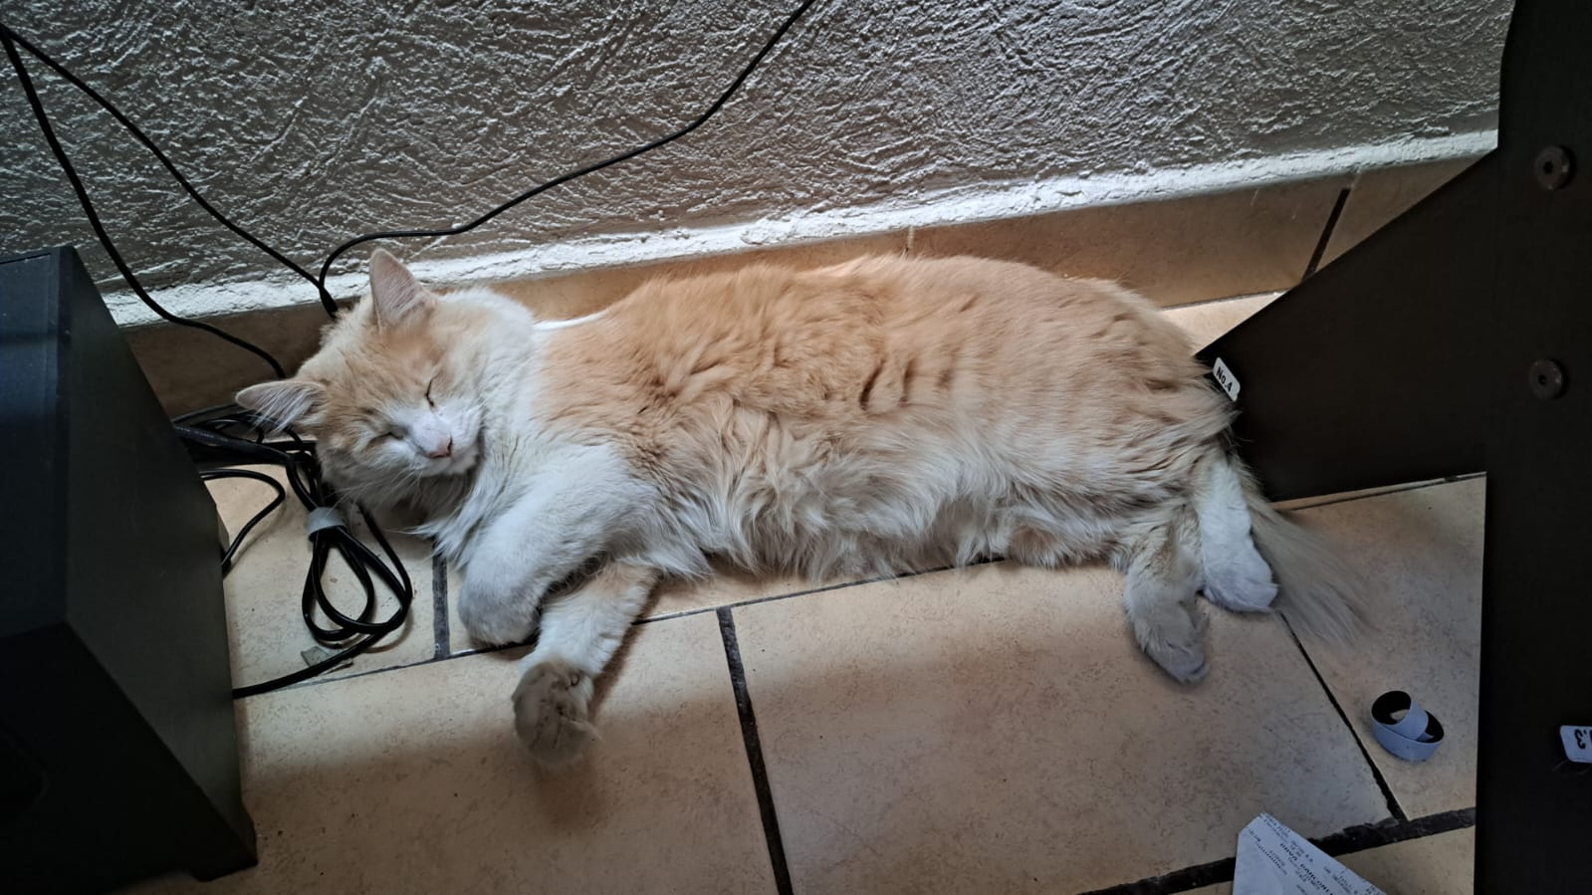
Preguntas por stickers!
¿Por qué usamos streamlit en lugar de apis?

Slide 15
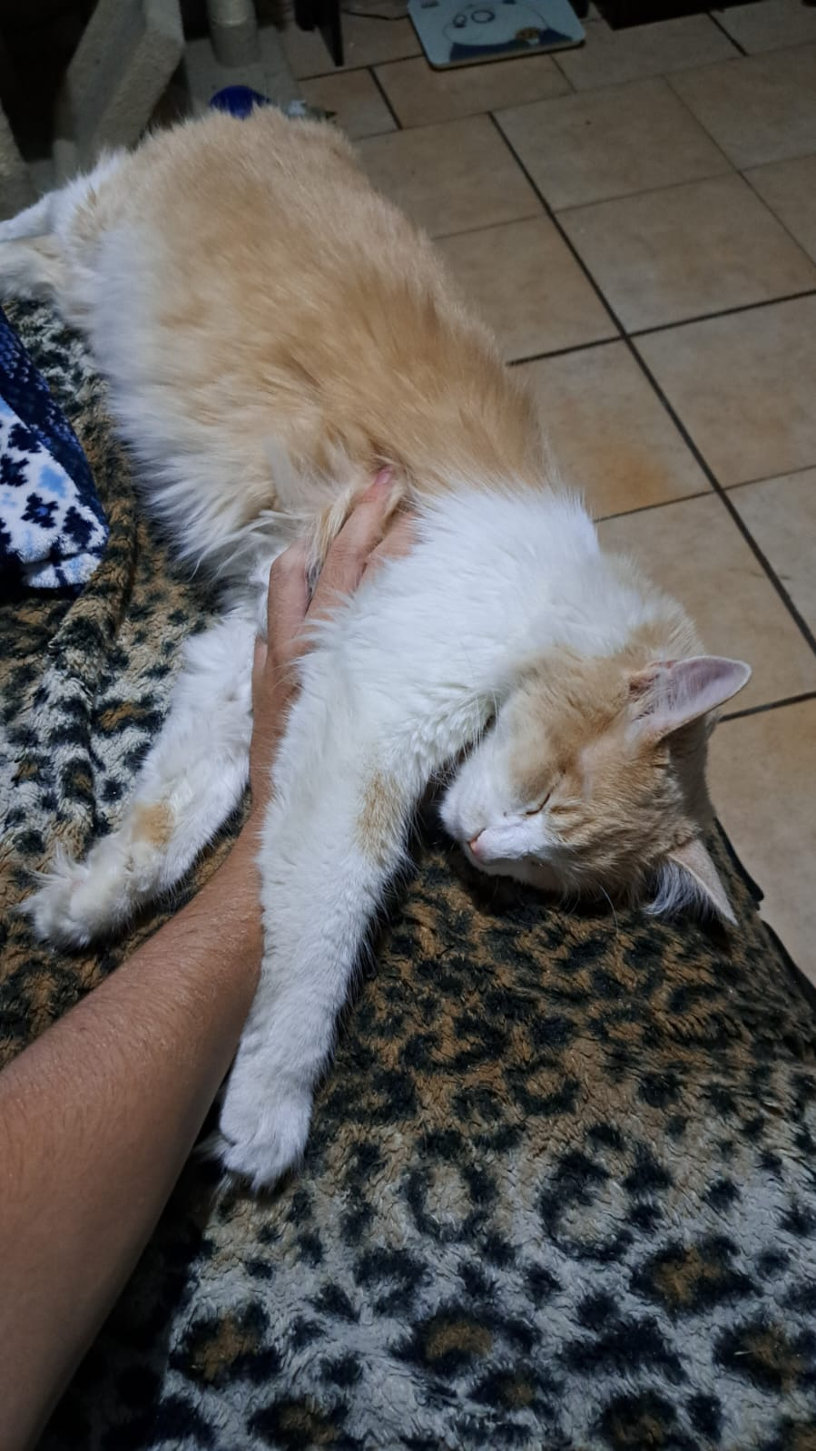
Preguntas por stickers!
¿Cómo se llama mi puesto/rol y de que me encargo?

Slide 16
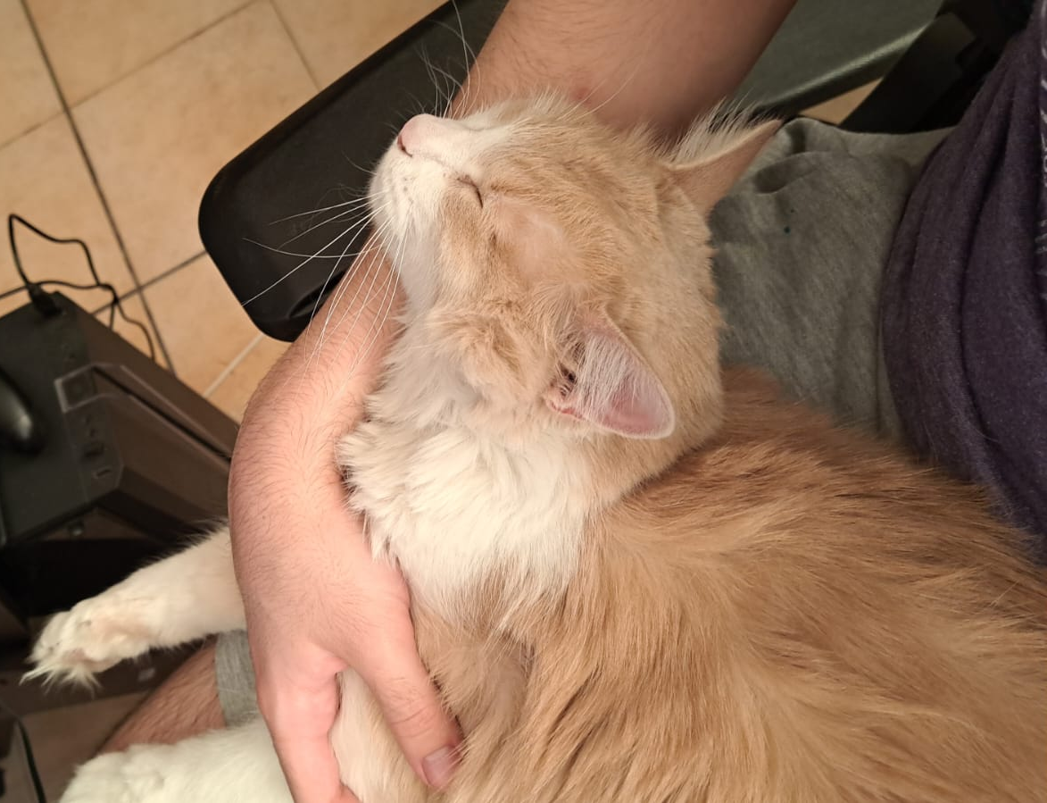
Preguntas por stickers!
¿Cómo se llama mi gatito?

Slide 17
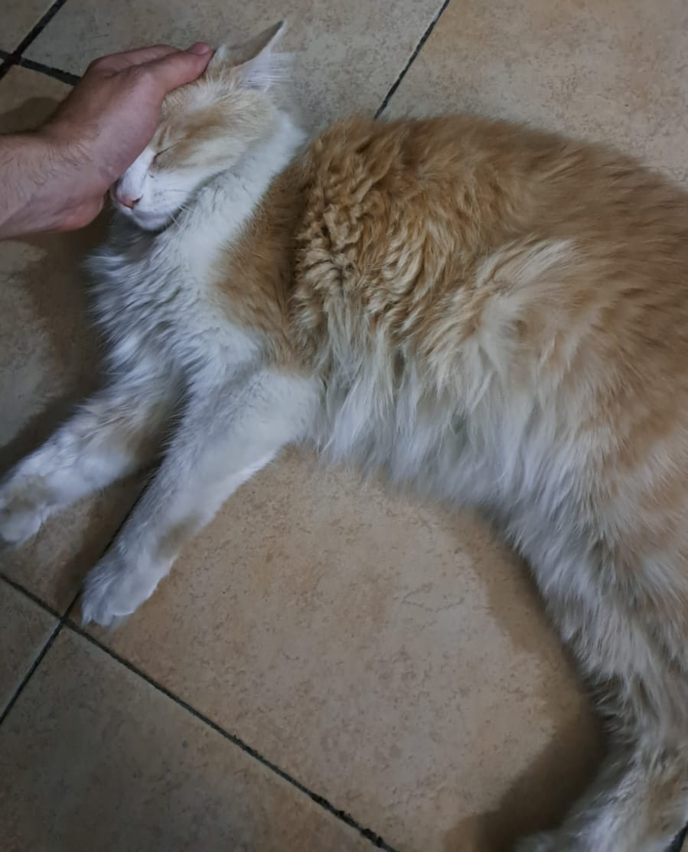
Gracias!
Preguntas?
zaidy.deanda@gmail.com
@ndaZaid
Please keep this slide for attribution

